Slide 1

知识表示方法
Notes:
人工智能课程的重要研究内容，要想使计算机具有智能，就要把知识存储和表示在计算机里面，因此知识表示非常重要。

Slide 2
人工智能有许多研究领域，而且每个研究领域又各有自己的规律和特点，但是他们的研究目的是相同的：
让机器自动找出某问题的正确解决策略
更进一步，能够举一反三，具有解决同类问题的能力
他们都可以抽象为一个“问题求解”的过程。
自然语言
问题建模
知识表示
机器处理
待求解问题
自然语言
知识表示
问题解决方案
Notes:
基于知识表示进行问题求解的一般处理过程，将自然语言所承载的知识输入到计算机前一般先经过对实际问题进行建模，然后基于此模型实现面向机器的符号表示——一种数据结构，这种数据结构就是我们主要研究的知识表示问题。计算机对这种符号流进行处理后，形成原问题的解，再经过模型还原，最后得到基于自然语言表示的问题解决方案。

Slide 3
问题求解是人工智能的核心问题之一，是从人工智能初期的智力难题、棋类游戏等问题的研究中开始形成和发展起来的一大类技术，问题求解技术主要是两个方面：
问题的表示：对问题进行有效的建模，并采用一种或多种适当的知识表示方法。
求解的方法：采用适当而有效的搜索推理方法。

Slide 4
问题
八数码难题
在3×3的棋盘，摆有八个棋子，每个棋子上标有1至8的某一数字。棋盘上还有一个空格，与空格相邻的棋子可以移到空格中。
2
8
3
1
2
3
1
4
8
4
7
6
5
7
6
5
目标状态
初始状态
如何将棋盘从某一初始状态变成最后的目标状态？
Notes:
什么是问题？

Slide 5
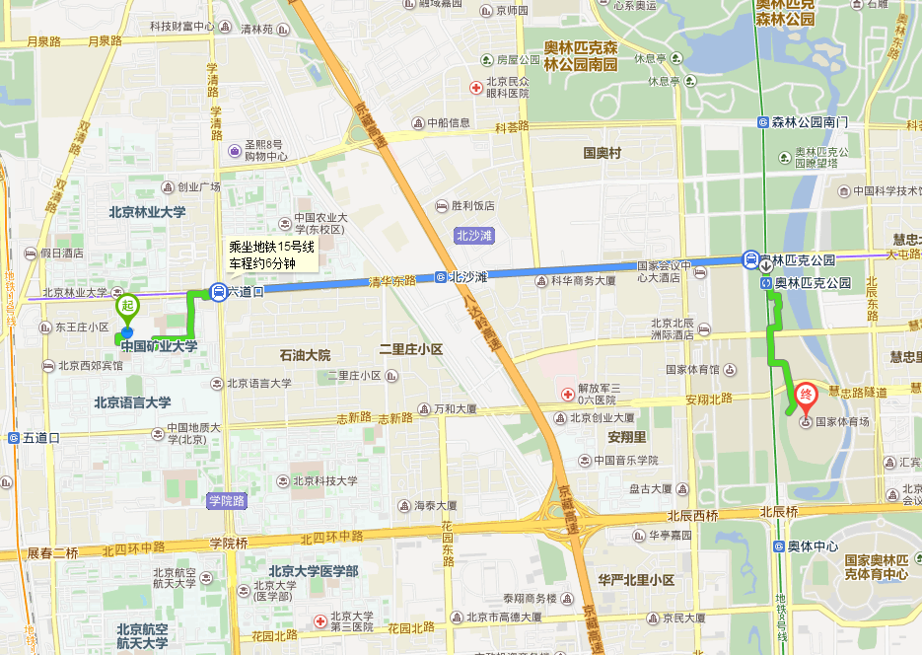
怎样找到两点之间的最短路径呢？
问题有了，可怎么让计算机知道这些问题呢？
Notes:
首先得让机器明白问题，如何表示问题？

Slide 6
①问题的表达
状态空间法
问题归约法
谓词逻辑法
语义网络法
②问题的求解
搜索技术
推理技术
解决实际问题的两个关键之处：
Notes:
按解决问题所需的领域特有知识的多寡，问题求解系统可以划分为两大类：
①知识贫乏系统：依靠搜索技术去解决问题。
②知识丰富系统：依靠推理的识别技术解决问题。
现实问题的求解都可以抽象为一个“问题求解”的过程——实质上是一个搜索过程。为了进行搜索，首先必须用某种形式把问题表示出来，这种表示是否适当直接影响到搜索效率。
这些表示具有不同的表示空间
问题表示的优劣，对求解结果和质量影响很大
许多问题求解方法是采用试探搜索法
希望较小的求解空间

Slide 7
问 题
二阶汉诺塔问题
设有三根柱子，它们的编号分别是1号、2号和3号;
在初始情况下，l号柱子上有A、B两个圆盘;
A比B小，A位于B的上面;
要求把这两个圆盘全部移到另一根柱子上，规定每次只能移动一个圆盘，而且任何时刻大盘都不能位于小盘上面。
如何将A、B两个圆盘移到3号柱子上面？
A
A
B
B
1
2
3
1
2
3
Notes:
那什么是问题呢？像这个汉诺塔游戏，大家应该都玩过，我们就以二阶汉诺塔问题为例。

Slide 8
首先移动圆盘A，以产生新的摆放
A
B
1
2
3
初始情况
B
A
B
A
1
2
3
1
2
3
A
B
B
A
B
A
B
A
1
2
3
1
2
3
1
2
3
1
2
3
再继续移动A或者B，直至产生目标摆放为止
最终目标
A
二阶汉诺塔问题
B
1
2
3
Notes:
这个方法是通过在这个解空间内寻找一个解来求解问题。而这种基于解答空间的问题表示和求解方法就称为状态空间法。它是人工智能中最基本的形式化方法，也是这节课介绍的主要内容。

Slide 9
状态空间法
Notes:
这种基于解答空间的问题表示和求解方法就称为状态空间法。它是人工智能中最基本的形式化方法。也是这节课介绍的主要内容。

Slide 10
状态空间法（State Space Representation）
起源：
1960年，R.E.卡尔曼发表《控制系统的一般理论》论文。状态空间法的引入促成了现代控制理论建立。
优点：
采用矩阵表示，当状态变量、输入变量或输出变量的数目增加时，并不增加系统描述的复杂性。
状态空间法是时间域方法，适合于数字电子计算机的计算需求。
重大意义：
状态空间法对现代控制理论中发展起了重要推动作用。
线性系统代数理论及几何理论、多变量频域方法，都是在状态空间法的影响下发展起来的。

Slide 11
状态空间法的三要素
(1) 状态（state）：为描述某类不同事物间的差别而引入的一组最少变量 q₀，q₁，…，q_{n}的有序集合，是表示问题解法中每一步问题状况的数据结构。有序集合中每个元素q_{i}（i= 0,1,...,n）为集合的分量，称为状态变量。给定每个分量的一组值就得到一个具体的状态。
(2) 算符（operator）：使问题从一种状态变化为另一种状态的手段称为操作符或算符。可为走步、过程、规则、数学算子、运算符号和逻辑符号。
(3) 状态空间（state space）：是一个表示该问题全部可能状态及其关系的图。 它包含三种说明的集合，即三元状态（S，F，G）。S：所有可能的问题初始状态集合；F：操作符集合；G：目标状态集合。
Notes:
从刚才的手动求解中，我们发现状态空间法表示和求解问题有三个要素
状态：其矢量形式如下：Q=[q₀，q₁，…，q_{n}]T。给定每个分量的一组值就得到一个具体的状态。Q=[q_{0k}，q_{1k}，…，q_{nk}]T
任何一种类型的数据结构都可以用来描述状态，只要它有利于问题求解，就可以选用。

Slide 12


翻转钱币问题：三枚钱币处于反、正、反状态，每次只许翻动一枚钱币，问连续翻动三次后，能否出现全正或全反状态。
初始状态
目标状态集合
Notes:
用什么样的符号来表示翻钱币问题中出现的8种不同状态？

Slide 13
例 翻转钱币问题（2）
1.状态
引入一个三元组(q₀,q₁,q₂)来描述总状态，钱币正面为0，反面为1，全部可能的状态为：
Q₁=(0,0,1); Q₂=(0,1,0)
Q₃=(0,1,1) ; Q₄=(1,0,0);
Q₆=(1,1,0) ;
Q₀=(0,0,0) ;
Q₅=(1,0,1)
Q₇=(1,1,1)。

Slide 14
例 翻转钱币问题（3）
2.算符
翻动钱币的操作抽象为改变上述状态的算符，
即F＝{a, b, c}
a:把钱币q₀翻转一次
b:把钱币q₁翻转一次
c:把钱币q₂翻转一次
问题的状态空间为： < {Q₅}, {a, b, c} , {Q_{0，}Q₇} >
Notes:
使问题从一种状态变化到另一种状态的手段称为操作或算子。
用什么样的符号来表示翻钱币问题中的这3种不同操作呢？

Slide 15
3.状态空间图
目标状态
Q₀
Q₄
a
c
0,0,0
1,0,0
b
a→a→b
a→b→a
b→a→a
b→b→b
b→c→c
c→b→c
c→c→b
Q₁
0,0,1
c
b
1,1,0
Q₆
中间
状态
a
a
b
c
Q₅
1,0,1
0,1,0
Q₂
初始状态
b
c
1,1,1
0,1,1
a
Q₇
Q₃
目标状态
Notes:
状态空间图是一个表示该问题全部可能的状态及其关系的图。由状态和操作组成。
状态在状态图中表示为节点。操作在状态图中表示为边。
根据状态空间图，说出该问题所有的解（即翻动钱币的所有可能）。

Slide 16
问题求解-搜索
翻硬币问题的解就是从初始状态到目标状态所用算符构成的序列。
初始
状态
中间
状态1
中间
状态2
目标
状态
问题求解过程实际上是一个搜索过程
Notes:
问题的求解过程从初始状态开始尝试寻找边到达目标状态。

Slide 17
状态空间法求解问题
状态空间法表示问题的步骤：
定义状态的描述形式，用所定义的状态描述形式把问题的所有可能的状态都表示出来，并确定出问题的初始状态集合描述和目标状态集合描述
定义一组算符，利用这组算符可把问题由一种状态转变为另一种状态
表示状态空间，构造状态空间图
状态空间法求解问题的步骤：
问题的求解过程从初始状态开始搜索直到目标状态，解即是构成的算符序列。

Slide 18
二阶汉诺塔问题
设有三根柱子，它们的编号分别是1号、2号和3号;
在初始情况下，l号柱子上有A、B两个圆盘;
A比B小，A位于B的上面;
要求把这两个圆盘全部移到另一根柱子上，规定可以借助中间的柱子，但是要求每次只能移动一个圆盘，而且任何时刻大盘都不能位于小盘上面。
如何将A、B两个圆盘移到3号柱子上面？
A
A
B
B
1
2
3
1
2
3

Slide 19
例 二阶汉诺塔问题（2）
解：
1. 定义状态的描述形式：
S_{A}表示圆盘A所在的柱子号；
S_{B}表示圆盘B所在的柱子号。
全部可能的问题状态共有9种：
S₀=( 1, 1) S₁=( 1, 2) S₂=( 1, 3) S₃=( 2, 1) S₄=( 2, 2) S₅=( 2, 3) S₆=( 3, 1) S₇=( 3, 2) S₈=( 3, 3)
S_{k}=｛S_{A}， S_{B}｝
初始状态：{S₀}
目标状态：{S₈}
A
A
B
B
1
2
3
1
2
3

Slide 20
例 二阶汉诺塔问题（3）
2. 定义一组算符：
A(i,j)表示把圆盘A从第i号柱子移到j号柱子上；
B(i,j)表示把圆盘B从第i号柱子移到j号柱子上；
所有的算符共有12种：
A(1, 3) A(3, 1) A(2, 1)
A(1, 2) A(3, 2) A(2, 3)
B(1, 3) B(3, 1) B(2, 1)
B(1, 2) B(3, 2) B(2, 3)
Notes:
这里要注意移动的条件

Slide 21
例 二阶汉诺塔问题（4）
算符 | 条件 | 动作
A（1，2） | S_{A}=1 | S_{A}=2
A（1，3） | S_{A}=1 | S_{A}=3
A（2，1） | S_{A}=2 | S_{A}=1
A（2，3） | S_{A}=2 | S_{A}=3
A（3，1） | S_{A}=3 | S_{A}=1
A（3，2） | S_{A}=3 | S_{A}=2
B（1，2） | S_{B}=1， S_{A}≠ 1,2 或S_{A}=3 | S_{B}=2
B（1，3） | S_{B}=1， S_{A}≠ 1,3 或S_{A}=2 | S_{B}=3
B（2，1） | S_{B}=2， S_{A}≠ 1,2 或S_{A}=3 | S_{B}=1
B（2，3） | S_{B}=2， S_{A}≠ 2,3 或S_{A}=1 | S_{B}=3
B（3，1） | S_{B}=3， S_{A}≠ 1,3 或S_{A}=2 | S_{B}=1
B（3，2） | S_{B}=3， S_{A}≠ 2,3 或S_{A}=1 | S_{B}=2
Notes:
第一列是算符，第二列是算符应用的条件，第三列是算符应用之后的状态变化。

Slide 22
例 二阶汉诺塔问题（5）
3. 表示状态空间：
9种状态、12种算符，得到二阶汉诺塔问题的状态空间图
1,1
A(1,2)
A(1,3)
2,1
3,1
B(1,3)
B(1,2)
2,3
3,2
A(2,3)
A(3,2)
3,3
1,3
1,2
2,2
A(3,1)
B(3,2)
A(1,2)
Notes:
<{S₀}, { A，B}, {S₈}>

Slide 23
例 二阶汉诺塔问题（6）
二阶汉诺塔问题的解法如下：
A(1, 2)
B(1, 3)
A
B
B
A
1
2
3
1
2
3
S₀=(1, 1)
S₃=(2, 1)
A(2,3)
A
A
B
B
1
2
3
1
2
3
S₅=(2, 3)
S₈=(3, 3)

Slide 24
延伸练习：画出3阶汉诺塔的状态空间图
3×3×3=27种状态
6×3=18个算子
状态空间法缺陷：
由于状态空间法需要扩展过多节点，容易出现“组合爆炸”，只适用表示比较简单的问题。

Slide 25
人工智能初体验
程序实现：实现汉诺塔求解过程的动画(将n个盘子，从A柱移到C柱上)。
利用状态空间法
采用广度优先搜索
C语言实现控制台绘制

Slide 26
状态空间法应用
汉诺塔问题（ Hanoi ）
19世纪，法国的一位数学家对该课题进行过研究，他指出，N阶汉诺塔的移动次数公式: 2^{n}-1次。
要完成这个任务，僧侣们搬动金盘的总次数为
2⁶⁴-1=18446744073709551615（次）
假设僧侣们个个身强力壮，每天24小时不知疲倦地工作，而且一秒钟移动一个金盘，那么完成这个任务也得花5800亿年。
Notes:
而地球存在至今不过45亿年，太阳系的预期寿命据说也就是数百亿年。真的过了5845.54亿年，不说太阳系和银河系，至少地球上的一切生命，连同梵塔、庙宇等，都早已经灰飞烟灭。正是汉诺塔传说的寓意所在。

Slide 27
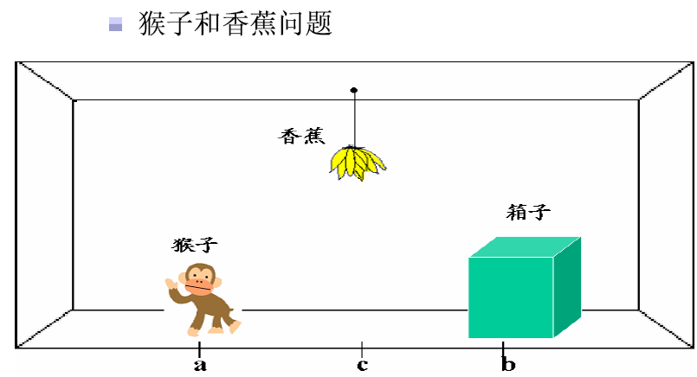
拓 展
猴子和香蕉问题
在一个房间内有一只猴子、一个箱子和一束香蕉。香蕉挂在天花板下方，但猴子的高度不足以碰到它。那么这只猴子怎样才能摘到香蕉呢?

Slide 28
猴子和香蕉问题
状态空间表示：用一个四元表列（W，x，Y，z）来表示这个问题状态
W：猴子的水平位置；
x： 当猴子在箱子顶上时取1；否则取0；
Y： 箱子的水平位置；
z： 当猴子摘到香蕉时取1；否则取0。
初始状态为(a,0,b,0) ，目标状态为(c,1,c,1)
Notes:
定义状态的描述形式
用所定义的状态描述形式把问题的所有可能的状态都表示出来，并确定出问题的初始状态集合描述和目标状态集合描述

Slide 29
操作（算符）：
goto(U)表示猴子走到水平位置U， 即有
pushbox(V)猴子把箱子推到水平位置V，即有
猴与箱同位置
climbbox猴子爬上箱顶，即有
猴子不在箱子上
grasp猴子摘到香蕉，即有
猴和箱在c处，猴子在箱子上，猴子没摘到香蕉
Notes:
定义一组算符，利用这组算符可把问题由一种状态转变为另一种状态
应当注意的是，要应用算符pushbox就要求产生式规则的左边，猴子与箱子必须在同一位置上，并且，猴子不是在箱子顶上。这种强加于操作的适用性条件，叫做产生式规则的先决条件。
应用算符climbbox的先决条件是什么？

Slide 30
求解过程：令初始状态为(a,0,b,0)。
goto(U)是唯一适用的操作，并导致下一状态(U,0,b,0)。
现在有3个适用的操作：即goto(U)，pushbox(V)和climbbox(若U=b)。
把所有适用的操作继续应用于每个状态，就能够得到状态空间图（见下页）。

Slide 31
猴子和香蕉问题的状态空间图
初始状态
(a, 0, b, 0)
goto(U)
goto(U)
(U, 0, b, 0)
U=b
U=b,climbbox
pushbox(V)
(V, 0, V, 0)
(b, 1, b, 0)
U=V
goto(U)
V=c,climbbox
(c, 1, c, 0)
(U, 0, V, 0)
goto(U)
grasp
(c, 1, c, 1)
目标状态

Slide 32
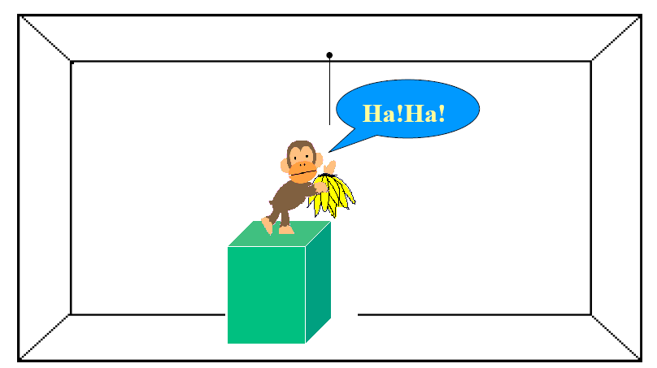
解题过程初始状态为(a,0,b,0) ，目标状态为(c,1,c,1)
该初始状态变换为目标状态的操作序列为：
Step1: goto(b)
Step2: pushbox(c)
Step3: climbbox
Step4: grasp

Slide 33
初始状态
(a, 0, b, 0)
状态空间的图示形式称为状态空间图
goto(U)
goto(U)
(U, 0, b, 0)
U=b
U=b,climbbox
pushbox(V)
(V, 0, V, 0)
(b, 1, b, 0)
goto(U)
U=V
V=c,climbbox
节点(Node)：图形上的汇合点，用来表示状态、事件和时间关系的汇合，也可用来指示通路的汇合。
弧线(Arc)：节点间的连接线，表示算符；
有向图(Directed Graph)：一对节点用弧线连接起来，从一个节点指向另一个节点，这种图叫有向图。
后继节点(Descendant node)与父辈节点(Parent node)：如果某条弧线从节点n_{i}指向节点n_{j}，那么节点n_{j}就叫做节点n_{i}的后继节点或后裔，而节点n_{i}叫做节点n_{j}的父辈节点或祖先。
路径(Path)：某个节点序列(n_{i1},n_{i2},…,n_{ik})当j=2,3,…,k时，如果对于每一个n_{i,j-1}都有一个后继节点n_{ij}存在，那么就把这个节点序列叫做从节点n_{i1}至节点n_{ik}的长度为k的路径。
可达到的节点：如果从节点n_{i}至节点n_{j}存在一条路径，那么就称节点n_{j}是从节点n_{i}可达到的节点。或者称节点n_{j}为节点n_{i}的后裔，而且称n_{i}为为节点n_{j}的祖先。
代价(Cost)：用c(n_{i},n_{j})来表示从节点n_{i}指向节点n_{j}的那段弧线的代价。两节点间路径的代价等于连接该路径上各节点的所有弧线代价之和。
(c, 1, c, 0)
(U, 0, V, 0)
grasp
Goto(U)
(c, 1, c, 1)
目标状态
显式表示：各节点及其具有代价的弧线由一张表明确给出。表可能列出该图中的每一节点、其后继节点及连接弧线的代价。例如，邻接表、邻接矩阵
隐式表示：集合{si}作为起始节点是已知的。后继节点算符Γ也是已知的，它作用于任一节点以产生该节点的全部后继节点和各连接弧线的代价。例如，棋局
Notes:
不难发现，寻找从一种状态变换为另一种状态的某个算符序列问题等价于寻找图的某一路径问题。对于最优化问题，要找到两节点间具有最小代价的路径。
显然，显示说明对于大型的图是不切实际的，而对于具有无限节点集合的图则是不可能的。
把后继算符应用于{s_{i}}的成员和它们的后继节点以及这些后继节点的后继节点，如此无限地进行下去，最后使得由Γ和{s_{i}}所规定的隐式图变为显示图。把后继算符应用于节点的过程，就是扩展一个节点的过程。因此，搜索某个状态空间以求得算符序列的一个解答的过程，就对应于使隐式图足够大一部分变为显式以便包含目标节点的过程。这样的搜索图是状态空间问题求解的主要基础。

Slide 34
八数码难题
在3×3的棋盘，摆有八个棋子，每个棋子上标有1至8的某一数字。棋盘上还有一个空格，与空格相邻的棋子可以移到空格中。
2
8
3
1
2
3
1
4
8
4
7
6
5
7
6
5
初始状态
目标状态
如何将棋盘从某一初始状态变成最后的目标状态？
Notes:
什么是问题？问题：是指事件或事物的已知或当前状态与目标状态之间有差异。

Slide 35
八数码问题
S₀
初始状态
目标状态
S_{g}
2 | 8 | 3
1 |  | 4
7 | 6 | 5
1 | 2 | 3
8 |  | 4
7 | 6 | 5
2
操作符：
1
空
3
4
操作: 空格上移，空格下移，空格左移，空格右移

Slide 36
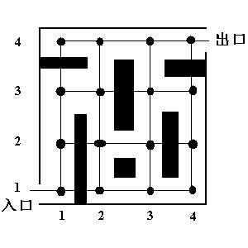
迷宫问题
2N
人
1W
3E
4S
Notes:
什么是问题？问题：是指事件或事物的已知或当前状态与目标状态之间有差异。

Slide 37
课程小结
小结：状态空间表示法
1.状态，描述某一类事物在不同时刻所处于的信息状况
2.操作，描述状态之间的关系
3.状态空间方法，可用一个三元组来表示<S,F,G>
该方法的缺陷：
由于状态空间法需要扩展过多节点，容易出现“组合爆炸”，只适用表示比较简单的问题。
Notes:
64个圆盘的汉诺塔

Slide 38
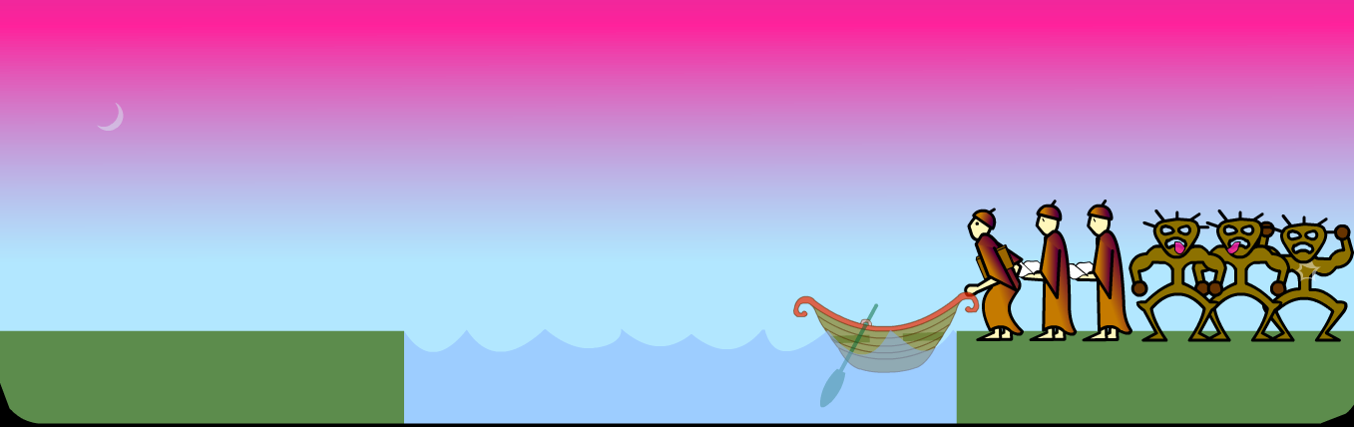
课后思考题
传教士野人问题（Missionaries& Cannibals，MC问题）
有三个传教士M和三个野人C过河，只有一条能装下两个人的船，在河的一方或者船上，如果野人的人数大于传教士的人数，那么传教士就会有危险，你能不能提出一种安全的渡河方法呢？

Slide 39
问题归约法

Slide 40
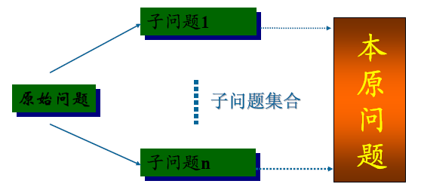
问题归约法（Problem Reduction Representation）
问题归约是另外一种基于状态空间的问题描述与求解方法
已知问题的描述，通过一系列变换把此问题变为一个子问题集合
这些子问题的解可以直接得到（本原问题），从而解决了初始问题

Slide 41
问题归约法的组成部分
一个原始问题描述；
一套把问题变换为子问题的操作符；
一套本原问题描述。(本原问题:不能再分解或变换且直接可解的子问题)
问题归约的实质：
从目标（要解决的问题）出发逆向推理，建立子问题以及子问题的子问题，直到最后把初始问题归约为一个平凡的本原问题集合。
Notes:
递归思想

Slide 42
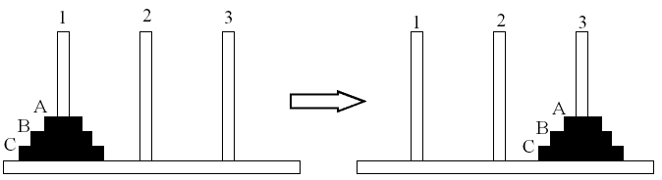
简化的汉诺塔问题
有3个柱子(1，2和3)和 3个不同尺寸的圆盘（A，B和C）。 在每个圆盘的中心有一个孔，所以圆盘可以堆叠在柱子上。
最初，3个圆盘都堆在柱子1上：最大的圆盘C在底部，最小的圆盘A在顶部。
把所有圆盘都移到柱子3上，每次只许移动一个，而且只能先搬动柱子顶部的圆盘，还不许把尺寸较大的圆盘堆放在尺寸较小圆盘上。
C
B
A
初始状态（111）
目标状态（333）
Notes:
如果采用状态空间法来求解这个问题，其状态空间图含有27个节点，每个节点代表柱子上圆盘的一种正当配置。也可以用简单的问题归约法来求解此问题，把原始问题归约为一个较简单的问题集合。（1）要把所有圆盘都移至柱子3，必须首先把圆盘C移至柱子3；而且在移动圆盘C至柱子3之前，要求柱子3必须是空的。（2）只有在移开圆盘A和B之后，才能移动圆盘C；而且圆盘A和B最好不要移至柱子3，否则就不能把圆盘C移至柱子3.因此，首先应该把A和B移到柱子2上。（3）然后才能够进行关键的一步，把圆盘C从柱子1移至柱子3，并继续解决难题的其余部分。

Slide 43



汉诺塔问题的规约描述
原始问题可以归约为下列3个子问题：
子问题1：移动圆盘A和 B至柱子2的双圆盘问题（借助柱子3）
子问题2：移动圆盘C至柱子3的单圆盘问题
子问题3：把圆盘A和B移至柱子3的双圆盘问题（借助柱子1）
Notes:
由上看出简化问题比原始难题容易，变成易解的本原问题。

Slide 44
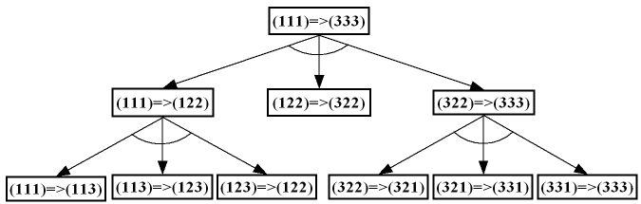
汉诺塔问题归约图：子问题2可作为本原问题考虑，它的解只包含一步移动。
应用一系列相似的推理，子问题1和子问题3也可被归约为本原问题。
C
B
A
本原问题
本原问题
Notes:
【（111），（333）】就意味着“把配置111变换为配置333”
这种图式结构，称为与或图，它能有效地说明如何由问题规约法求得问题的解答。

Slide 45
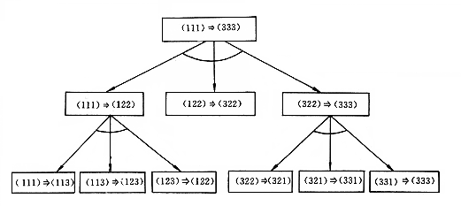
左到右 表示 盘从大到小，数字 表示 盘所在柱子号
与
中小盘1到2
中小盘2到3
大盘1到3
小盘：1→3
中盘：1→2
小盘：3→2
小盘：2→1
中盘：2→3
小盘：1→3

Slide 46
Notes:
顺序解读与或图,按问题归约顺序将其本原问题及其解组合,即可得到原问题的解.
如,对该梵塔问题,从与或图读得的解为如下操作顺序:

Slide 47
解题过程（3个圆盘问题）
1
2
3
1
2
3
1
2
3
1
2
3
1
2
3
1
2
3
1
2
3
1
2
3

Slide 48
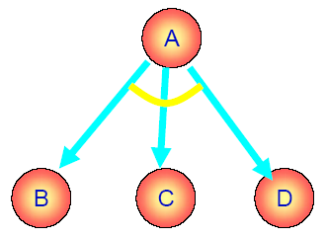
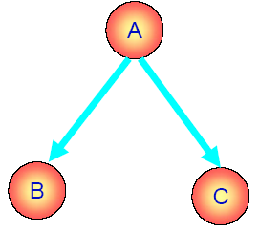
与或图：用一个类似于图的结构来表示把问题归约为后继问题的替换集合，也叫问题归约图。
分解
把一个复杂问题分解为若干个较为简单的子问题，形成“与”树。
等价变换
利用同构或同态的等价变换，把原问题变换为若干个较为容易求解的新问题，形成“或”树。
Notes:
有效地说明如何由问题归约法求得问题的解答。
与关系加弧线标注，BCD都有解A才有解
或，BC只要一个有解，A就有解

Slide 49
A
与或图的结构
考虑某归约问题,问题A
既可由求解问题B和C,
也可由求解D、E和F,
或者由单独求解H来解决.
C
H
B
D
E
F
子问题替代集合结构图
从该图可读得:
问题B和C构成子问题的一个集合;
D、E和F构成另一子问题集合;
而H则为第3个集合.
Notes:
这一问题归约为子问题的替换集合关系可由右图所示的结构来表示.图中各节点由它们所表示的问题来标记.

Slide 50
增加附加节点后的规范化与或图表示：
为了不出现既有与子节点又有或子节点的节点,使得状态图更规范,更容易被计算机所存储与处理,通常把某些附加节点引入此结构图.
这样便使含有一个以上子问题的每个集合能够聚集在它们各自的父节点之下.
A
N
M
H
其中,标记为N和M的附加节点分别作为集合{B,C}和{D,E,F}的唯一父节点,具有辅助问题描述的作用.
B
C
D
E
F

Slide 51
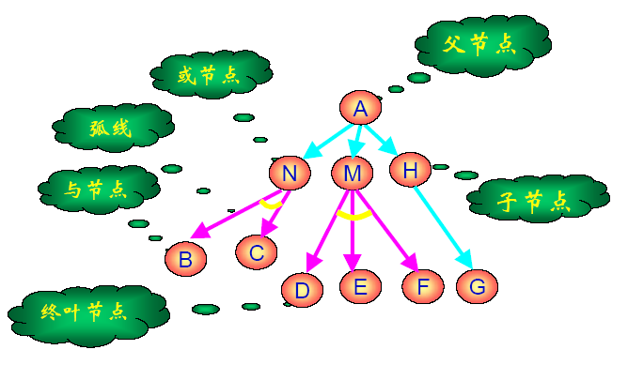
问题A被归约为单一替换子问题N、M和H.因此,把节点N、M和H叫做或节点. 只要解决某个问题就可解决其父辈问题的节点集合。
然而,N被归约为子问题B和C的单一集合,要求解N就必须求解所有的子问题.因此,把节点B和C叫做与节点.各个节点之间用一段小圆弧连接标记.
在描述与或图时,将继续采用如父节点、子节点和连接节点的弧线等术语,给予它们以明确的意义.
起始节点对应于原始问题描述
终叶节点对应于原问题的本原问题
Notes:
父节点：可以生成为其他节点的节点
子节点：父节点分解生成的节点
终叶节点：不能再分解并且有解的节点
与、或关系的弧线对应操作符
非终叶节点是中间节点

Slide 52
在与或图中, 当某节点只含有单个子节点时,这个子节点既可视为或节点,也可视为与节点.
对某些问题的图结构,如状态空间搜索问题,亦可归结为与或图问题.
状态空间搜索问题与与或图问题的区别在于其不存在任何与节点.
由于与或图中出现与节点,其结构与其它图结构大为不同.
因此,与或图需要有其特有的搜索技术,而且是否存在与节点也就成为区别两种问题求解方法的主要依据.

Slide 53
问题归约法和状态空间法
问题归约方法可以应用状态、算符和目标这些表示法来描述问题，并不意味着问题归约法和状态空间法是一样的。
问题归约与状态空间不同，以状态和算子为基础。
问题归约将问题变换或归约为后继问题集合。
问题归约的目的产生具有明确答案的本原问题。
可以把问题归约法看成比状态空间法更通用的问题求解方法；其核心实现是不断简化问题，直至问题成为本原问题（已知问题、易解问题）。

Slide 54
问题归约法、与或图表示之间的对应关系：
问题归约法
原始问题
本原问题
操作符
中间问题
与或图表示
起始节点
终叶节点
与、或关系的弧线
非终叶节点

Slide 55
在与或图中，问题有解的条件是：起始节点是可解的
可解节点（递归地）
终叶节点是可解节点（对应于本原问题）。
如果某个非终叶节点含有或后继节点，那么只要当其后继节点至少有一个是可解的时，此非终叶节点才是可解的。
如果某个非终叶节点含有与后继节点，那么只有当其后继节点全部为可解时，此非终叶节点才是可解的。
可解
可解
一个节点可解
所有节点可解

Slide 56
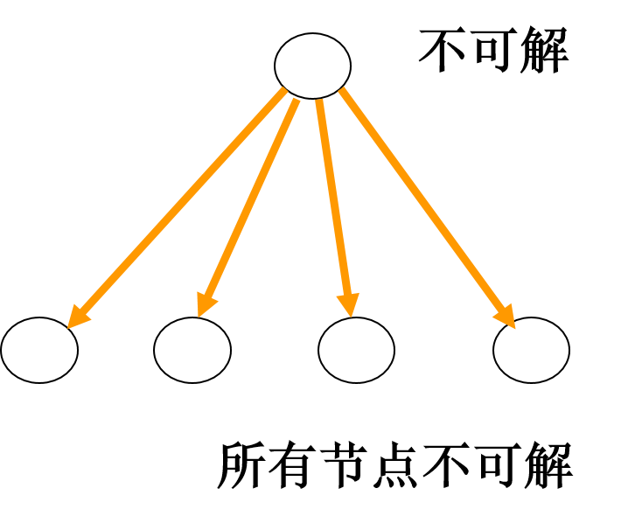
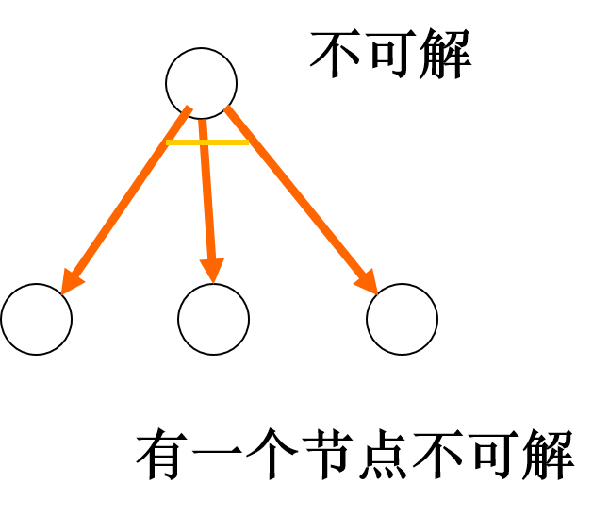
不可解节点
没有后裔的非终叶节点为不可解节点。
如果某个非终叶节点含有或后继节点，那么只有当其全部后裔为不可解时，此非终叶节点才是不可解的。
如果某个非终叶节点含有与后继节点，那么只要当其后裔至少有一个为不可解时，此非终叶节点才是不可解的。

Slide 57
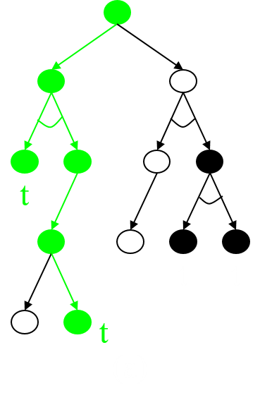
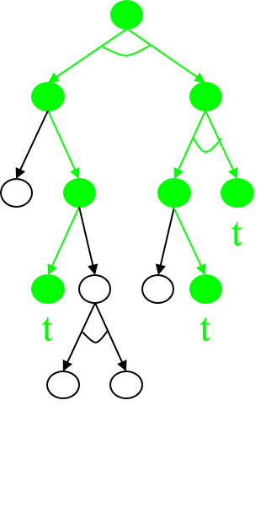
终叶节点用字母t表示
可解节点用实心小圆点表示
不可解节点用小圆圈表示
解图用粗线分支表示
原始问题有解
有解节点
终叶节点
无解节点
与或图例子(右图有一个以上的解)

Slide 58
解图/解树
由可解节点所构成，并且由这些可解节点可推出初始节点为可解节点的子树称为解树。
解树中一定包含初始节点，它对应于原始问题。

Slide 59
与或图的构成规则
1）与或图中的每个节点代表一个要解决的单一问题或问题集合。图中所含起始节点对应于原始问题A。
2）对应于本原问题的节点称为终叶节点，它没有后继节点。
3）对于把算符应用于问题A的每种可能情况，都把问题变换为一个子问题集合；有向弧线自A指向后继节点表示所求得的子问题集合。
A
N
M
H
B
C
D
E
F
G
Notes:
综上所述,可把与或图的构成规则概括如下:

Slide 60
与或图的构成规则
4）一般对于代表两个或两个以上子问题集合的每个节点，有向弧线从此节点指向此子问题集合中的各个节点。由于只有当集合中所有项都有解时，这个子问题的集合才能获得解答，所以这些子问题节点叫做与节点。为了区别于或节点，把具有共同父辈的与节点后裔的所有弧线用另外一段小弧线连接起来。
5）特殊情况下，当只有一个算符可应用于问题A，而且这个算符产生具有一个以上子问题的某个集合时，由上述规则3）和规则4）所产生的图可以得到简化。
A
A
M
简化
D
E
F
D
E
F
Notes:
在上述图形中，每个节点代表一个明显的问题或问题集合。除了起始节点外，每个节点只有一个父辈节点。因此，实际上，这些图是与或树。

Slide 61
问题归约的描述
问题归约法的基本思路是：应用一系列算符将原始问题的描述变换或分解成为子问题的描述
问题的描述可以采用各种数据结构，如表、树、矢量、数组等
可以用状态空间表示的三元组合(S,F,G)来规定与描述问题。
有关子问题可当作状态空间中的“路标”(对问题求解有重要作用的中间状态)之间寻找路径的问题来辨别.
对汉诺塔问题,子问题
[(111)→(122)]
[(122)→(322)]
[(322) →(333)]
规定了解答路径将要通过的路标(122)和(322).

Slide 62
课后思考题
试用四元数列结构表示四圆盘梵塔问题，并画出求解该问题的与或图。

Slide 63
谓词逻辑法

Slide 64
谓词逻辑法（Predicate Logic method）
谓词演算的起源：
亚里士多德公元前300年提出谓词演算的思想。
从1910 年罗素在《数学原理》中提出的第一个完全形式化的一阶谓词逻辑系统。
1930年才由哥德尔提出来谓词演算系统（一阶逻辑形式系统）。
逻辑的特点：
逻辑是表达思维和推理的最准确方式。
可以方便存储到计算机并被计算机精确处理，和人类自然语言非常接近。
逻辑是最早的知识表示的模式。

Slide 65
谓词逻辑法（Predicate Logic method）
谓词演算
1.语法与语义
2.连词和量词
谓词公式
1.定义
2.合适公式的性质
置换与合一
1.置换
2.合一算法

Slide 66
命题逻辑与谓词逻辑
命题逻辑与谓词逻辑是最先用于人工智能的两种逻辑，对于知识的形式化表示，特别是定理的证明发挥了重要作用。
虽然命题逻辑能够把客观世界的各种事实表示为逻辑命题，但是它具有较大的局限性。命题逻辑只能进行命题间关系的推理，无法解决与命题结构和成分有关的推理问题，不适合表示比较复杂的问题。
谓词逻辑是在命题逻辑的基础上发展而来的，命题逻辑可以看作是谓词逻辑的一种特殊形式。

Slide 67
命题
命题是具有真假意义的语句。
命题代表人们进行思维时的一种判断，若命题的意义为真，称它的真值为“真”，记作“T”；若命题的意义为假，称它的真值为“假”，记作“F”。例如：
“北京是中国的首都”“10大于6”是真值为“T”的命题
“月亮是方的”“煤炭是白的”是真值为“F”的命题
一个命题不能同时即为真又为假，但可以在一定条件下为真，在另一种条件下为假。例如：
“1+1=10”在二进制情况下为真，十进制情况下为假

Slide 68
命题
没有真假意义的语句，如感叹句、疑问句等，不是命题。
通常用大写英文字母表示一个命题，例如：
P：北京是座现代化的城市
命题逻辑的局限性？
客观事物的结构及逻辑特征？
不同事物间的共同特征？
Notes:
命题逻辑有较大的局限性
无法描述客观事物的结构和逻辑特征
不能把不同事物间的共同特征表述出来

Slide 69
命题逻辑的局限性
命题这种表示方法无法把它所描述的客观事物的结构及逻辑特征反映出来，也不能把不同事物间的共同特征表述出来。
P：“小张是老张的儿子”
无法表述出老张与小张是父子关系
P：“每个人都是要死的”，Q：“孔子是人”，R：“孔子是要死的”
无法表述逻辑关系
P：“张三是学生”，Q：“李四是学生”
无法把两者的共同特征“都是学生”形式的表示出来
可否用 Student（“张三”）， Student（“李四”）表示上述命题？
——谓词逻辑
Notes:
写成命题形式：P ∧ Q→ R，R是PQ的逻辑结论，仅仅用PQR表示三段论的话，在计算机里看不出逻辑上的关系

Slide 70
谓词
谓词名
个体
谓词
在谓词逻辑中，命题是用形如P(x₁,x₂,…,x_{n})的谓词来表述的。一个谓词可分为谓词名与个体两个部分
谓词名：表示个体的性质、状态或个体之间的关系
“P”是谓词名，一般用大写字母表示
称P 是一个n元谓词。
个体： 是命题的主语，表示独立存在的事物或某个抽象的概念
“x₁,x₂,…,x_{n}”是个体，一般用小写字母表示
个体可以是常量、变元或函数。其中，小写字母a, b, c表示个体常元符号；小写字母x，y，z表示个体变元符号；小写字母f，g，h表示函数;
Notes:
规则，约定俗成的东西

Slide 71
对于命题“张三是学生” ，用谓词可以表示为：Student（“张三”）。其中， Student是谓词名， “张三”是个体， Student刻画了“张三”是个学生这一特征。
又如，Greater(5,3)，Greater是谓词名， “5和3”是个体， Greater表示5大于3，描述了这两者之间的关系。
刻画了张三的身份特征
Student（“张三”）
Greater(5,3)
刻画了两个个体5和3之间的”大于”关系

Slide 72
谓词说明
1、在谓词中，个体可以是常量，也可以是变元，还可以是一个函数。例如，more（x,10），表示命题“x>10”，其中10是个常量，x是变元。
又如，Teacher（father（Zhang）），表示命题“小张的父亲是老师”，其中 father（Zhang）是一个函数。
2、谓词的语义由人指定。
例如，S(x)，可以表示x是一个人，也可以表示x是一朵花。
3、当谓词中的变元都用特定的个体取代时，谓词就具有一个确定的真值“T”或 “F” 。
例如，less(x,5)
x=3时，less(x,5)真值为T，x=6时，less(x,5)真值为F。
Notes:
具体表示哪种含义，就是我们去指定，谓词的含义不是一成不变的，是人们根据需要实际意义去指定的，方便使用。

Slide 73
4、谓词中包含的个体数目称为谓词的元数。P(x)是一元谓词，P(x,y)是二元谓词， P(x₁,x₂,…,x_{n})是一个n元谓词。
在n元谓词 P(x₁,x₂,…,x_{n})中，若每个个体x_{i}(i=1,…,n)都是个体常量、变元或函数，则称P为一阶谓词。
如果某个个体x_{i}本身是一个一阶谓词，则称P为二阶谓词，如此类推。
5、个体变元的取值范围称为个体域或论域。论域可以是有限的，也可以是无限的。例如用I(x)表示“x是整数”，则论域为所有整数，是无限的。
6、谓词与函数不同，谓词是从个体到真值的映射。函数是从个体到个体的映射。谓词的值域只能是“T”或“F”，而函数的值域和定义域一样都是个体变元的个体域，无真值可言。
7、个体常量、变元、函数统称为“项”。
Teacher（father（Zhang））
Notes:
元是个体的数目，阶强调了谓词的嵌套层数
值域的不同，一个是真值，一个是个体

Slide 74
谓词演算
语法和语义
谓词逻辑语言的基本组成部分是谓词符号、变量符号、函数符号和常量符号，并用圆括号、方括弧、花括弧和逗号隔开，以表示论域内的关系。
例如：要表示“机器人（ROBOT）在1号房间（ROOM1）内”，可应用简单的原子公式：INROOM(ROBOT,ROOM1)
原子公式：原子公式由若干谓词符号和项组成
谓词符号规定定义域内的一个相应关系
常量符号是最简单的项，表示论域内的物体或实体
变量符号也是项，不明确涉及是哪一个实体
函数符号表示论域内的函数，是从论域内的一个实体到另外一个实体的映射
例如：原子公式 Married [ father(LI) , mother(LI) ]
表示“李（LI）的父亲和他的母亲结婚”
Notes:
下面简要介绍谓词逻辑语言的语言与方法
ROBOT和ROOM1为常量符号，INROOM为谓词符号。
Mother表示某人和他的母亲之间的映射

Slide 75
连词和量词
连词（简单命题+连词+简单命题+…=复合命题）
合取：符号“∧ ”， 表示所连结的两个命题之间具有“与”的关系。
析取： 符号“∨ ”，表示所连结的两个命题之间具有“或”的关系。
蕴涵：符号“→ ” ，表示“若…则…”的语义。P→Q读作“如果P，则Q”其中，P称为条件的前件，Q称为条件的后件。
非：符号“~ ”/“┑”，表示对其后面的命题的否定。
双条件：符号“↔ ”，表示“当且仅当”的语义。 P↔Q读作“P当且仅当Q”。
连词的优先级：~,∧,∨,→,↔
Notes:
连接词把简单命题连接起来成为复合命题
优先级顺序

Slide 76
合取式（conjunction）：用连词∧把几个公式连接而构成的公式。合取项是合取式的组成部分。
我喜爱音乐和绘画。
LIKE(I，MUSIC)∧LIKE(I，PAINTING)
析取式（disjunction）：用连词∨把几个公式连接而构成的公式。析取项是析取式的组成部分。
李力打篮球或踢足球。
PLAYS(LILI，BASKETBALL)∨PLAYS(LILI，FOOTBALL)
蕴涵（Implication）：表示“如果-那么”的语句，用连词→连接两个公式构成的公式叫做蕴涵。
如果刘华跑得最快，那么他取得冠军
RUNS(LIUHUA，FASTEST) → WINS(LIUHUA，CHAMPION)
非（NOT）：表示否定，～、┑均可表示
机器人不在2号房间内
～INROOM(ROBOT,r2)
Notes:
LIKE(x,y)：x喜欢y

Slide 77
量词（刻画谓词和个体间的关系）
全称量词：符号“∀”，意思是“全体、一切、所有的、任一个”
∀x读作“对一切x”,或“对每一x”，或“对任一x”。
若一个原子公式P(x)，对于所有变量x都具有T值，则用(∀x)P(x)表示。
命题(∀x)P(x)为真，当且仅当对论域中的所有x，都有P(x)为真；命题(∀x)P(x)为假，当且仅当至少存在论域中的一个x，使得P(x)为假。

Slide 78
存在量词：符号“∃”，意思是“存在，有些，至少有”
∃x读作“存在一个x”,或“对某些x”，或“至少有一x”。
若一个原子公式P(x)，至少有一个变元x，可使P(x)为T值，则用(∃x)P(x)表示。
命题(∃x)P(x)为真，当且仅当至少存在论域中的一个x，使得P(x)为真；命题(∃x)P(x)为假，当且仅当对论域中的所有x，都有P(x)为假。

Slide 79
P(x)表示x是正数；F(x,y)表示x与y是朋友。
(∀x)P(x)表示论域中任何x都是正数。
(∀x)(∃y)F(x,y)表示对于论域中任何x，都存在y，x与y是朋友。
(∃x)(∀y)F(x,y)表示在论域中存在x，与论域中任何个体y都是朋友。
(∀x)(∀y)F(x,y)表示在论域中任何x和y，x和y都是朋友。
例：1号房间内有个物体
(∃x)INROOM(x,r1)
例：所有的机器人都是灰色的
(∀x)[ROBOT(x)→COLOR(x,GARY)]
Notes:
量词可以刻画个体间的关系
X是经过量化了的变量。

Slide 80
谓词公式
原子谓词公式：用P(x₁,x₂,…,x_{n})表示一个n元谓词公式，其中P为n元谓词， P(x₁,x₂,…,x_{n})为客体变量或变元。通常把叫做谓词演算的原子公式，或原子谓词公式。
分子谓词公式：可以用连词把原子谓词公式组成复合谓词公式，并把它叫做分子谓词公式。
合式公式（WFF，Well-formed Formulas）：通常把合式公式叫做谓词公式，递归定义如下：
(1) 原子谓词公式是合式公式
(2) 若A为合式公式，则~ A也是一个合式公式
(3) 若A,B是合式公式，则A∨B，A∧B，A→B，A↔B也都是合式公式
(4) 若A是合式公式，x为A中的自由变量，则 (∀x)A和(∃ x)A都是合式公式
(5) 运用有限步上述规则(1)至(4)求得的那些公式是是合式公式。
Notes:
如果一个合式公式中某个变量是经过量化的，就把这个变量叫做约束变量，否则就称它为自由变量。

Slide 81
合式公式的性质
若P、Q是两个合式公式，则由这两个合式公式所组成的复合表达式可由下列真值表给出。
P | Q | P∨Q | P∧Q | P→Q | ~P | P↔Q
T | T | T | T | T | F | T
F | T | T | F | T | T | F
T | F | T | F | F | F | F
F | F | F | F | T | T | T

Slide 82
如果两个合式公式，无论如何解释，其真值表都是相同的，那么我们就称此两合式公式是等价的。
应用上述真值表可以确立下列等价关系：
（1）否定之否定： ~ ( ~ P ) = P
（2） P → Q = ~ P ∨ Q ，或者 ~ P → Q = P ∨ Q
（3）狄 • 摩根定律：
~ ( P ∨ Q ) = ~ P ∧ ~ Q
~ ( P ∧ Q ) = ~ P ∨ ~ Q
（4）分配律：
P ∨ ( Q ∧ R ) = ( P ∨ Q ) ∧ ( P ∨ R )
P ∧ ( Q ∨ R ) = ( P ∧ Q ) ∨ ( P ∧ R )

Slide 83
（5）交换律：
P ∨ Q = Q ∨ P
P ∧ Q = Q ∧ P
（6）结合律：
P ∨ ( Q ∨ R ) = ( P ∨ Q ) ∨ R
P ∧ ( Q ∧ R ) = ( P ∧ Q ) ∧ R
（7）逆否率：
P → Q = ~ Q → ~ P

Slide 84
此外还可以确立下列等价关系：
~ (∃ x) P(x) = (∀x) [ ~ P(x) ]
~ (∀x) P(x) = (∃ x) [ ~ P(x) ]
(∀x) [ P(x) ∧ Q(x) ] = (∀x) P(x) ∧ (∀x) Q(x)
(∀x) [ P(x) ∨ Q(x) ] = (∀x) P(x) ∨ (∀x) Q(x)
(∀x) P(x) = (∀y) P(y)
(∃ x) P(x) = (∃ y) P(y)
Notes:
最后两个等价关系说明，在一个量化的表达式中的约束变量是一类虚元，它可以用任何一个不在表达式中出现过的其他变量符号来代替。

Slide 85
一阶谓词逻辑的知识表示方法
谓词逻辑适合于表示事物的状态、属性、概念等事实性的知识，也可以用来表示事物间确定的因果关系，即规则。
事实的表示：用谓词公式的与或形表示，例如：
A ∨ B ∨ C， A ∧ B ∧ C
规则的表示：用蕴含式表示，例如
如果X，则Y
X → Y

Slide 86
谓词公式表示知识的步骤：
定义谓词及个体，确定每个谓词及个体的确切语义。
根据所要表达的事物或概念，为每个谓词中的变元赋以特定的值。
根据所要表达的知识的语义，用适当的连接符号将各个谓词连接起来，形成一个谓词公式表达一个完整的意义。

Slide 87
例1：设有下列知识
①刘欢比他父亲出名。
②高扬是计算机系的一名学生，但他不喜欢编程 。
③任何整数或者为正或者为负。
Notes:
为了用谓词公式表示上述知识，首先需要定义谓词，变元特例化，联接词连接。

Slide 88
①刘欢比他父亲出名。
定义谓词如下
FAMOUS(x, y) : x比y出名
其中涉及的个体有：刘欢(liuhuan)以及函数father(liuhuan)表示刘欢的父亲。
将这些个体带入谓词中，得到
FAMOUS( liuhuan, father ( liuhuan ))

Slide 89
②高扬是计算机系的一名学生，但他不喜欢编程。
定义谓词如下
COMPUTER(x) : x是计算机系的学生
LIKE(x, y) : x 喜欢 y
其中涉及的个体有：高扬(gaoyang)、编程(programming)。
将这些个体带入谓词中，得到
COMPUTER(gaoyang)，LIKE(gaoyang, programing)
根据语义，用逻辑连接词将它们连接起来，就得到了表示上述知识的谓词公式： COMPUTER(gaoyang)∧~LIKE(gaoyang, programing)

Slide 90
③任何整数或者为正或者为负。
定义谓词： I(x)表示“x是整数”
P(x)表示“x是正数”
N(x)表示“x是负数”
此时可用谓词公式把上述知识表示为:
(∀x)(I(x) →(P(x) ∨ N(x)))
Notes:
用英文打头字母的大写形式来表示谓词。你也可以自己定义，但尽量遵循约定俗成的规律。
任何整数，任何就用全称量词，P和N是或的关系

Slide 91
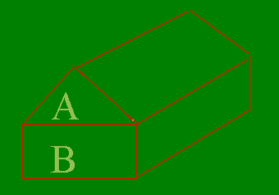
例2：用谓词逻辑描述右图中的房子的概念
个体 ：A , B
谓词 ：
SUPPORT(x,y)：表示x被y撑着
WEDRE (x)：表示x是楔形块
BRICK(y)：表示y是长方块
其中x , y是个体变元，它们的个体域｛A,B｝
房子的概念可以表示成一组合式谓词公式的合取式：
SUPPORT(A,B) ∧WEDGE( A ) ∧BRICK( B )

Slide 92
利用一阶谓词逻辑的形式语言，把逻辑推理的自然语言，转换为符号表达式的推演变换。
例：
前提：1）凡是大学生都学过计算机 2）小王是大学生
问：小王学过计算机吗？
答：谓词公式： 1） (∀x)(S(x)→C(x)) 2)S(w)
推理：1） (∀x)(S(x)→C(x))
2） S(w)→C(w)
3） S(w)
4） C(w)

Slide 93
例：For every set x, there is a set y, such that cardinality of y is great than the cardinality of x.
答：定义谓词如下
SET(s) : s是个集合
CARD(a, b) : b 是 a 的基数
G(a,b) : a 比 b 大
将涉及的个体带入谓词中，得到
SET(x) 、SET(y)、CARD(x,u)、CARD(y,v)、G(v,u)
根据语义，用逻辑连接词将它们连接起来，就得到了表示上述知识的谓词公式：
(∀x){SET(x)→(∃y)(∃u)(∃v)[SET(y)∧CARD(x,u)∧CARD(y,v)∧G(v,u)]}

Slide 94
3、置换与合一
为什么使用置换与合一？
置换和合一是为了处理谓词逻辑中子句之间的模式匹配而引进。 在谓词逻辑中，有些推理规则可应用于一定的合适公式和合适公式集，以产生新的合适公式。

Slide 95
置换的定义：置换是用变量、常量、函数置换项来替换变量，使该变量不在公式中出现。
置换是形如{ t₁/x₁, t₂/x₂, …， t_{n}/x_{n}}的有限集合。
t₁，t₂，…… ， t_{n}是项
x₁，x₂，…… ， x_{n}是互不相同的变元
t_{i}/x_{i}表示用t_{i}项替换变元x_{i}，不允许t_{i}和x_{i}相同，也不允许变元x_{i}循环地出现在另一个t_{j}中
例如
{a/x , f(b)/y ，w/z} 是一个置换
{g(y)/x , f(x)/y} 不是一个置换

Slide 96
例，表达式 P[x, f(y), B]的4个置换为
s1={ z/x, w/y }；
s2={ A/y }；
s3={ q(z)/x , A/y }；
s4={ c/x , A/y }
用Es表示一个表达式E用置换s所得到的表达式的置换。于是，P[x, f(y), B]的4个置换如下：
P[x, f(y), B] s1 = P[z, f(w), B]
P[x, f(y), B] s2 = P[x, f(A), B]
P[x, f(y), B] s3 = P[q(z), f(A), B]
P[x, f(y), B] s4 = P[c, f(A), B]
Notes:
思考：（1）Es4s1，Es3s2？（2）置换的运算规则?

Slide 97
合一（Unification）
合一的定义：寻找项对变量的置换，以使两表达式一致。
如果一个置换s作用于表达式集合{E_{i}}的每个元素，用{E_{i}}s表示置换例的集。称表达式{E_{i}}是可合一的，如果存在一个置换s使得：
E₁s = E₂s = E₃s =……
那么，称此s为{E_{i}}的合一者（unifier），因为s的作用是使集合{E_{i}}成为单一形式。

Slide 98
例: 表达式集{P(x, f(y), B), P(x, f(B), B)}的合一者为
s={A/x, B/y}
因为
P(x, f(y), B) s=P(x, f(B), B)s=P(A, f(B), B)
即s使{P(x, f(y), B), P(x, f(B), B)}成为单一形式
例：设有公式集 E={P(x, y, f(y)), P(a, g(x), z)}
则下式是它的一个合一
s={a/x, g(a)/y, f(g(a))/z}
Notes:
还有其他合一者吗？

Slide 99
若对{E₁,E₂,…,E_{K}}的任一合一者s ，存在某个s’ 使得
{E_{i}} s ={E_{i}} gs ’,
且g也为{E₁,E₂,…,E_{K}}的合一者, 则称g为{E₁,E₂,…,E_{K}}的最一般的合一者(most general unifier，mgu)。
例：表达式集{P[x,f(y),B], P[x,f(B),B]}的合一者：s1={A/x,B/y}， s2={C/x,B/y}
P[x,f(y),B]s1= P[A,f(B),B]
P[x,f(B),B]s1= P[A,f(B),B]
s 是集 {P[x,f(y),B], P[x,f(B),B]}的一个合一者，但不是最简单的，最简单的是g={B/y}

Slide 100
求公式{E_{1，}E₂}的最一般合一置换的算法：
①令W={E_{1，}E₂}。
②令k=0，W_{k}=W，g_{k}=ε， ε是空置换，它表示不作置换。
③如果W_{k}只有一个表达式，则算法停止，g_{k}就是所要求的mgu。
④否则，找出w_{k}的不一致集D_{k}。
⑤若D_{k}中存在元素v_{k}和t_{k}，其中v_{k}是变元，t_{k}是项，且v_{k}不在t_{k}中出现，则置：
g_{k+1}=g_{k}{t_{k}/v_{k}}
W_{k+1}=W_{k}{t_{k}/v_{k}}
k=k+1
然后转到③。
⑥算法终止，w的mgu不存在。
Notes:
不一致集的概念：在对两个谓词公式中的项从左到右进行比较时，那些不相同的项所构成的集合。

Slide 101
例如：E₁=P(a,x,f(g(y))), E₂=P(z,f(a),f(u))求mgu 。
解：
(1) 令W={E₁,E₂}={P(a,x,f(g(y))) , P(z,f(a),f(u))}
(2) W₀=W，g₀=[ ]
(3) W₀未合一，从左到右找不一致集，有D₀={a, z}
(4) 取v₀=z,t₀=a
(5) 令g₁= g₀{t₀/v₀}={a/z}
W₁= W₀ g₁= {P(a,x,f(g(y))) , P(a,f(a),f(u))}

Slide 102
(3)’ W₁未合一，从左到右找不一致集，有D₁={x, f(a)}
(4)’ 取v₁=x,t₁=f(a)
(5)’ 令g₂= g₁{t₁/v₁}={a/z, f(a)/x}
W₂= W₁ g₂= {P(a,f(a),f(g(y))) , P(a,f(a),f(u))}
(3)’’ W₂未合一，从左到右找不一致集，有D₂={g(y), u)}
(4)’’ 取v₂=u,t₂=g(y)
(5)’’ 令g₃= g₂{t₂/v₂,}={a/z, f(a)/x, g(y)/u}
W₃= W₂ g₃= {P(a,f(a),f(g(y))) , P(a,f(a),f(g(y)))}
(3)’’’W₃已合一，这时g₃ ={a/z, f(a)/x, g(y)/u}
Notes:
谓词逻辑推理的基本方法，就是寻找简单有效置换合一，采用消解原理利用消解反演方法求解问题，详见第三章

Slide 103
主要优点
自然：一阶谓词逻辑是一种接近于自然语言的形式语言系统，谓词逻辑表示法接近于人们对问题的直观理解
精确：谓词逻辑的真值只有“真”与“假”，其表示、推理都是精确的
灵活：知识和处理知识的程序是分开的，无须考虑处理知识的细节
严格：严格的形式定义及推理规则
模块化：知识之间相对独立，这种模块性使得添加、删除、修改知识比较容易进行
容易实现：容易转换为计算机的内部形式，易于在计算机上实现

Slide 104
主要缺点
知识表示能力差：只能表示确定性知识，而不能表示不确定性知识、过程性知识和启发式知识
知识库管理困难：缺乏知识的组织原则，知识库管理比较困难
存在组合爆炸：由于难以表示启发式知识，因此只能盲目地使用推理规则，这样当系统知识量较大时，容易发生组合爆炸
系统效率低：它把推理演算与知识含义截然分开，抛弃了表达内容中所含有的语义信息，往往使推理过程冗长，降低了系统效率

Slide 105
作业
一、用谓词逻辑表示下列命题：
1.北京是一个美丽的城市，但她不是一个沿海城市。
2.如果马亮是男孩，张红是女孩，则马亮比张红长得高。
3.人人爱劳动。
4.自然数都是大于零的整数。
5.所有的教师都有自己的学生。

Slide 106
二、用谓词演算公式表示下列英文句子(多用而不是省用不同谓词和项。例如不要用单一的谓词字母来表示每个句子)。
A computer system is intelligent if it can perform a task which, if performed by a human, requires intelligence.

Slide 107
语义网络法

Slide 108
语义网络法（ Semantic Network Representation ）
语义网络是奎廉(J. R. Quillian) 1968年在研究人类联想记忆时提出的一种心理学模型，认为记忆是由概念间的联系实现的。随后，奎廉又把它用作知识表示。
1972年，西蒙在他的自然语言理解系统中也采用了语义网络表示法，表示事物之间的关系。
1975年，亨德里克 (G. G. Hendrix) 提出了语义网络分区技术。
语义网络是一种表达能力强而且灵活的知识表示方法，目前已经广泛应用于人工智能领域，尤其是在自然语言处理方面。
Notes:
语义网络可以看成是一种用于存储知识的数据结构，即基于图的数据结构，这里的图可以是有向图，也可以是无向图。
使用语义网络，可以很方便地将自然语言的句子用图来表达和存储，用于机器翻译、问答系统和自然语言理解。

Slide 109
什么是语义网络(1/3)
什么是语义网络
语义网络是知识的一种结构化图解表示，它由节点和弧或链线组成。节点表示实体、概念和情况等，弧线表示节点间的关系。
从图论的观点看，语义网络是一个“带标识的有向图”
有向图的节点代表实体，表示各种事物、概念、情况、属性、状态、事件、动作等；节点还可以是一个语义子网络，形成嵌套结构。
有向图的弧代表语义关系，表示它所连结的两个实体之间的语义联系，它必须带有标识。
Notes:
因为它是一种网络图，我们就可以从图论的观点分析它。

Slide 110
什么是语义网络(2/3)
语义基元
语义网络中最基本的语义单元称为语义基元，可用三元组表示为：
（节点1，链，节点2 ）
基本网元
指一个语义基元对应的有向图
例如：若有语义基元（A, R, B），其中，A、B分别表示两个结点，R表示A与B之间的某种语义联系，则它所对应的基本网元如下图所示：
A
R
B
Notes:
语义属于一种二元关系的表示方法。
对于复杂问题，用谓词逻辑表示出来，然后置换为二元关系，可由语义网络的表示。

Slide 111
什么是语义网络(3/3)
语义网络的简单例子
例如：用语义网络表示“鸵鸟是一种鸟”
语义网络的表示能力
事实的表示：
例如：“雪的颜色是白的”
规则的表示：
例如：“规则R：如果 A 则B”
是一种
鸵鸟
鸟
颜色
雪
白
A
R
B

Slide 112



基本的语义关系(1/8)
语义网络的基本语义关系
（1）类属关系
类属关系体现的是“具体与抽象”的概念，通常指具有共同属性的不同事物之间的实例关系、成员关系或分类关系。
常有的类属关系有：Is-a(是一个)、A-Member-of（是一员）、A-kind-of（是一种）。
例如：
最主要特征是属性的继承性，处在具体层的结点可以继承抽象层结点的所有属性。
Notes:
体现的是“具体与抽象”的概念，含义为“是一个”，表示一个事物是另一个事物的一个实例。
体现的是“个体与集体”的关系，含义为“是一员”，表示一个事物是另一个事物的一个成员。
亦称泛化关系，体现的是“子类与超类”的概念，含义为“是一种”，表示一个事物是另一个事物的一种类型。

Slide 113
基本的语义关系(2/8)
（2）聚集关系
也称为包含关系，是指具有组织或结构特征的 “部分与整体”之间的关系。如果一个事物是另一事物的组成部分或某个方面，则它们之间的关系就是聚集关系。常用的聚集关系有：A-part-of（是一部分）。
例如：手是人体的一部分。
A-part-of
手
人体
聚类关系与类属关系的主要区别：
聚类关系一般不具备属性的继承性。
如上述例子，手不一定具有人的各种属性。
Notes:
与类属关系的最主要区别是包含关系一般不具备属性的继承性。

Slide 114
基本的语义关系(3/8)
（3）属性关系
属性关系表示了对象和其属性之间的联系。
常用的属性关系有：
Have：含义为“有”，表示一个结点具有另一个结点所描述的属性
Can：含义为 “能”、“会”，表示一个结点能做另一个结点的事情
例如：张宁会说英语，年龄18岁，身高160cm。
张宁
can
have
have
英语
18
160

Slide 115
基本的语义关系(4/8)
（4）推论关系
如果一个概念可由另一个概念推出，两个概念间存在因果关系，则称它们之间是推论关系，可以用Fetch(推出)表示。
例如：饥饿推出需要进食
饥饿
Fetch
需要进食

Slide 116
基本的语义关系(5/8)
（5）相近关系
相近关系是指不同事物在形状、内容等方面相似或接近。常用的相近关系有：Similar-to（相似）、Near-to（接近）
例如：猫和虎相似
猫
Similar-to
虎

Slide 117
基本的语义关系(6/8)
（6）方位关系
方位关系表示了不同事物之间在位置方面的相互关系，例如在上（Located-on），在下（Located-under），在内（Located-inside）、在外（Located-outside）、位于（Located-at）等都可以表示不同事物间的方位关系。
例如：书在桌子上。
书
Located-on
桌子

Slide 118
基本的语义关系(7/8)
（7）时间关系
时间关系表示了不同事件在发生时间方面的先后次序关系。常见的时间关系有Before（在前）、After（在后）等。
例如：阅览室开放后才能供读者阅览就是表示了开放和阅览两事件之间的先后时间关系。
阅览
After
开放

Slide 119
基本的语义关系(8/8)
（8）构成关系
用于表示构成联系，是一种一对多的联系，它的联系的节点间不具有属性继承性。
例如： 整数由正整数、负整数和零组成。
正整数
Composed of
整数
与
零
负整数

Slide 120
表示一元关系
语义网络的表示能力
一元关系
指可以用一元谓词P(x)表示的关系。谓词P说明实体的性质、属性等。
描述的是一些最简单、最直观的事物或概念，
常用：“是”、“有”、“会”、“能”等语义关系来说明。如，“雪是白的” 。
一元关系的描述
应该说，语义网络表示的是二元关系。如何用它来描述一元关系？
结点1表示实体，结点2表示实体的性质或属性等，弧表示语义关系。
例如，“李刚是一个人”为一元关系，其语义网络如前所示。
用语义网络表示“动物能运动、会吃” 。
运动
吃
Can
Can
动物

Slide 121
表示二元关系(1/4)
二元关系
可用二元谓词P(x,y)表示的关系。其中，x,y为实体，P为实体之间的关系。
单个二元关系可直接用一个基本网元来表示，如前介绍的一些常用的二元关系及其表示。
表示复杂知识：复杂的知识命题划分为多个子命题，每个子命题用一个简单的语义网络表示。为多个子命题，每个子命题用一个简单的语义网络表示。把多元关系它转化为一组二元关系的组合，或二元关系的合取。

Slide 122
表示二元关系(2/4)
宠物兔是一种兔子;
兔子是一种动物。
当把多个网元用相应的语义关联在一起的时候，得到一个语义网络。
A kind of
Isa
pet rabbit
rabbit
rabbit
animal
A kind of
Isa
pet rabbit
rabbit
animal

Slide 123
表示二元关系(3/4)
例. 我椅子的颜色是咖啡色的；椅子包套是皮革；椅子是一种家具；座位是椅子的一部分；椅子的所有者是X；X是个人
椅子的概念
FURNITURE
ISA
PERSON
CHAIR
ISA PART
SEAT
ISA
ISA
X
OWNER
MY CHAIR
COLOR
BROWN
COVERING
LEATHER
定义一个语义网络来表示椅子的概念
在椅子的基础上进一步具体描述：我的椅子……
Notes:
例如，希望定义一个语义网络来表示椅子的概念。

Slide 124
表示二元关系(4/4)
例如：用语义网络表示
李新的汽车的款式是“捷达”、银灰色。
王红的汽车的款式是“凯越”、红色。
李新和王红的汽车均属于具体概念,可增加“汽车” 这个抽象概念。
捷达
Brand
李新的汽车
Color
银灰色
ISA
汽车
AKO
交通工具
ISA
王红的汽车
Color
红色
Brand
凯越
Notes:
如果把李新的汽车的款式这一事实表示为一个语义网络，那么如果要表示王红的汽车就需要另外建立一个网络。如果把汽车作为一个通用的概念，而把李新的汽车作为一个实例，如果要进一步表示王红的汽车，只需扩展这个网络即可。如果要表示更多的汽车，可以进一步扩展这个网络，这样做的优点是当寻找有关汽车的信息，只要首先找到汽车这个节点就可以了。这里汽车节点成为概念节点，李新的汽车成为实例节点。

Slide 125

例. 所有的燕子都是鸟
例. 小燕是一只燕子，燕子是鸟；加一节点和一链
例. 用语义网络表示鸟有翅膀的事实
ISA
XIAOYAN
ISA
XIAOYAN
HAS-PART
WINGS
Notes:
建立两个节点，swallow和bird，分别表示燕子和鸟。两节点以“是一个”（ISA）链相连。
只需要在语义网络上增加一个节点XIAOYAN和一根ISA链。
除了按分类学对物体进行分类外，人们通常需要表示有关物体性质的知识

Slide 126
例. 小燕是一只燕子，燕子是鸟；巢-1是小燕的巢，巢-1是巢中的一个。
ISA
XIAOYAN
OWNS
ISA
NEST
NEST-1
小燕子从春天到秋天占有巢-1
Notes:
上述的语义网络为二元关系，无法表示复杂事实，如 “小燕子从春天到秋天占有巢-1”，现有的语义网络不能实现这一点，占有关系在语义网络中表示为一根链，只能表示二元关系。

Slide 127
表示多元关系
多元关系
可用多元谓词P(x₁，x₂，……)表示的关系。其中，个体x₁，x₂，……为实体，谓词P说明这些实体之间的关系。
用语义网络表示多元关系时，可把它转化为一个或多个二员关系的组合，然后再利用合取关系的表示方法，把这种多元关系表示出来。

Slide 128
情况的表示(1/2)
西蒙斯（Simmons）和斯洛克姆（Slocum）提出增加情况和动作节点的描述方法
用语义网络表示事件时，需要增加一个事件节点
例如： 用语义网络表示 “小燕从春天到秋天占有巢-1”
四元关系
四元谓词演算
Owns(XIAOYAN,NEST-1,SPRING,FALL)
Notes:
如果采用谓词逻辑来表示，要用一个四元的谓词演算
思考用语义网络如何表示上述四元谓词公式？需要一个和这样的四元谓词演算等价的，能够表示占有关系的起始时间、终止时间、占有者和所有物的语义网络。

Slide 129
情况的表示(2/2)
多元关系表示方法：增加情况节点
例如： 用语义网络表示 “小燕从春天到秋天占有巢-1”
需要设立一个“占有权”的情况节点，表示占有物和占有时间等。
ISA
ISA
XIAOYAN
SWALLOW
BIRD
OWNEE
ISA
OWNER
NEST-1
NEST
OWN-1
(占有权)
STARTTIME
ISA
SPRING
TIME
ENDTIME
ISA
ISA
FALL
ISA
OWNERSHIP
占有资格
SITUATION
情况

Slide 130
动作的表示
多元关系表示方法：增加动作节点
例如： 用语义网络表示 “小王给小林一本书”
三元关系
需要设立一个“给”的动作节点。动作节点由一些向外引出的弧来指出动作的主体与客体。
一本书
Gift
Giver
Receiver
小王
给
小林
Notes:
给是个重要节点，其他节点都围绕着给这个节点。这个是节点表示动作
谓词逻辑法：GAVE（XIAOWANG，XIAOLIN，BOOK）

Slide 131
事件的表示(1/2)
多元关系表示方法：增加事件节点
一本书
Gift
Giver
Receiver
小王
给予事件
小林
动作
给
需要设立一个“给予”的事件节点。
Notes:
节点还可以表示事件。比如上例可以写成这样，中心节点描述的是给这个事件。

Slide 132
事件的表示(2/2)
多元关系表示方法：增加事件节点
例如： 用语义网络表示 “ 北京大学和清华大学两校篮球队在北大进行一场比赛的比分是85：89”。
三元关系
需要设立一个“球赛”的事件节点
引入事件节点G25来表示这场特点的球赛
篮球比赛
VISITING TEAM
ISA
SCORE
清华大学
G25
85:89
HOME TEAM
北京大学
Notes:
谓词逻辑表示为SCORE(BU，TU，(85-89))，表示式中包含3项。

Slide 133
逻辑关系的表示(1/7)
连接词和量词的表示
合取和析取的表示：可通过增加合取节点和析取节点来实现
例如：用语义网络表示：“参赛者有教师有学生，参赛者的身高有高有低”
分析参赛者的不同情况，可得到以下四种情况：
A 教师、高；
B 教师、低；
C 学生、高；
D 学生、低
人
ISA
参赛者
Part
Part
Part
Part
A
B
C
D
State
State
State
State
与
或
或
教师
学生
高
低

Slide 134
逻辑关系的表示(2/7)
否定的表示：
基本语义关系的否定：可通过在有向弧上直接标注该基本语义关系的否定的方法来解决。
例如：用语义网络表示“书不在桌子上”
~Located-on
书
桌子
一般语义关系的否定：可通过引进“非”节点来表示
例如： 用语义网络表示 “小王没有给小林一本书”
一本书
Gift
Giver
Receiver
小王
给
小林
非

Slide 135
逻辑关系的表示(3/7)
蕴含的表示：通过增加蕴含关系节点来实现。在蕴含关系中，有两条指向蕴含节点的弧，一条代表前提条件(Antecedent) ，标记为ANTE；另一条代表结论(Consequence) ，标记为CONSE
例如：用语义网络表示：“如果学校组织大学生机器人竞赛活动，那么李强就参加比赛”
智能机器
比赛
AKO
活动
AKO
AKO
Racer
ANTE
CONSE
机器人
机器人竞赛
蕴含
参加比赛
Manipulator
Constitution
Joiner
ISA
学生
学校
人
李强
Notes:
该蕴含关系的语义网络如下图。其中，在前提条件中，机器人竞赛的组织者是学校，参赛对象是学生操纵的机器人，而机器人只不过是一种智能机器。

Slide 136
逻辑关系的表示(4/7)
存在量词的表示：可直接用“ISA”、“AKO”等这样的语义关系来表示
全称量词的表示：亨德里克提出的网络分区技术：把一个复杂命题划分为若干个子命题，每个子命题用一个较简单的语义网络表示，称为一个子空间，多个子空间构成一个大空间。每个子空间看作是大空间中的一个结点，称作超结点。空间可逐层嵌套，子空间之间用弧互相连结。
例如： 用语义网络表示：
“每个学生都学习了一门程序设计语言”
“每个学生都学习了所有的程序设计课程”
“每个学生都学习了C++语言”
Notes:
把复杂命题划分为若干个子命题，每一个子命题用一个较简单的语义网络表示，称为个子空间，多个子空间构成一个大空间。每个子空间看作大空间中的一个结点，称作超结点。空间可以逐层嵌套，子空间之间用弧互相连接。

Slide 137
逻辑关系的表示(5/7)
“每个学生都学习了一门程序设计语言”
GS
学生
学习
程序语言
ISA
ISA
ISA
ISA
F
g
s
Subject
r
Object
p
子空间
GS：是一个概念结点，它表示具有全称量化的一般事件。
g：是一个实例结点，代表GS 中的一个具体例子，如上所提到的事实。
s：是一个全称变量，表示任意一个学生。
r：是一个存在变量，表示某一次学习。
p：是一个存在变量，表示某一门程序设计语言。
F：弧“F”说明它所代表的子空间及其具体形式
∀：弧“∀”说明它所代表的全称量词。
Notes:
这样，s、r、p之间的语义联系就构成一个子空间，它表示对每一个学生s，都存在一个学习事件r和一门程序设计语言p。
在从结点g引出的三条弧中，弧“ISA”说明结点g是GS中一个实例；

Slide 138
逻辑关系的表示(6/7)
“每个学生都学习了所有的程序设计课程”
学生
学习
程序设计课
ISA
ISA
ISA
Subject
Object
s
r
p
子空间
F
ISA
GS
g
全称变量弧的个数=全称变量个数
Notes:
每一个全称量词都需要一条这样的弧，子空间中有多少个全称量词，就需要有多少条这样的弧。其中，结点g有两条指向全称变量的弧。

Slide 139
逻辑关系的表示(7/7)
“每个学生都学习了C++语言”
GS
学生
学习
程序语言
ISA
ISA
ISA
ISA
F
Subject
Object
g
s
r
C++语言
子空间
在这种表示方法中，要求子空间中的所有非全称变量节点都是全称变量的函数
C++是具体的程序设计语言，是结点“程序语言”的一个实例，不是全称变量s的函数，应该放在子空间外面
Notes:
另外，在网络分区技术中，要求F指向的子空间中的所有非全称变量结点都应该是存在量词约束的变量，否则应放在子空间的外面。

Slide 140
语义网络表示知识的步骤
确定问题中的所有对象以及各对象的属性
分析并确定语义网络中所论对象间的关系
根据语义网络中所涉及的关系，对语义网络中的节点及弧进行整理，包括增加节点、弧和归并节点等
分析检查语义网络中是否还有要表示的知识中所涉记得所有对象，若有遗漏，则需补全，并将各对象间的关系作为网络中各节点见的有向弧，连接形成语义网络
根据第1步的分析结果，为各对象标示属性

Slide 141
作业
用语义网络表示下列知识:
树和草都是植物。
果树是树，且会结果。
用一个语义网络表示下列命题。
知更鸟是一种鸟。
鸵鸟是一种鸟。
鸟是会飞的。
鸵鸟不会飞。
CLYDE是一只知更鸟。
CLYDE从春天到秋天占有一个巢。

Slide 142
语义网络的推理过程 继承
用语义网络表示知识的问题求解系统主要由两大部分所组成，一部分是由语义网络构成的知识库，另一部分是用于问题求解的推理机构。
语义网络的推理过程主要有两种，一种是继承，另一种是匹配。
继承
是指把对事物的描述从抽象结点传递到实例结点。通过继承可以得到所需结点的一些属性值，它通常是沿着ISA、AKO等继承弧进行的。
苹果
富士苹果的特点？
继承
值继承
“默认”继承
“附加过程”继承
AKO
特点
富士
X
语义 网络片断

Slide 143
值继承
block
问题: 求Brick1的形状
AKO
1. Brick1是否有Shape弧?
2.找与Brick1连接的ISA弧
Shape
Brick
Rectangular
ISA
Brick1
Notes:
除了ISA链以外，另外还有一种AKO(A-KIND-OF)链也可被用于语义网络中的描述或特性的继承。
ISA和AKO链直接地表示类的成员关系以及子类和类之间的关系，提供了一种把知识从某一层传递到另一层的途径。
为了能利用语义网络的继承特性进行推理，还需要一个搜索程序用来在合适的节点寻找合适的槽。

Slide 144
“默认”继承
问题: 求Brick1的默认颜色
color
block
Default
Blue
AKO
color
Brick
Red
Default
ISA
Brick1

Slide 145
“附加过程”继承
问题: 求Brick1的重量
Weight
Block-Weight
Procedure
block
(If-needed)
AKO
Brick
Weight
?
ISA
Volume
Volume
400
400
Brick1
Brick1
11
Dencity
Dencity
11
Notes:
在某些情况下，当我们不知道值时，可以利用已知信息来计算。例: 根据体积和物质的密度来计算积木的重量。程序称为if-needed(如果需要)程序。
一个重量确定程序存放在BLOCK节点的WEIGHT的IF-NEEDED中。在需要的时候执行BLOCK节点中的程序，就可以根据BRLCK1的体积和密度计算出其重量，并把计算结果存入BRICK1的WHIGHT中。

Slide 146
语义网络的推理过程 匹配
是指在知识库的语义网络中寻找与待求解问题相符的语义网络模式。
匹配的主要过程：
(1) 根据待求解问题的要求构造一个网络片断，该网络片断中有些结点或弧的标识是空的，称为询问处，它反映的是待求解的问题。
(2) 根据该语义片断到知识库中去寻找所需要的信息。
(3) 当待求解问题的网络片断与知识库中的某语义网络片断相匹配时，则与询问处相匹配的事实就是问题的解。
例 :假设语义网络已在知识库中，问王强在哪个公司工作。
根据这个问题的要求，可构造如如下语义网络片断。
Work-for
？
王强
Notes:
当用该语义网络片断与图p13所示的语义网络进行匹配时，由“工作在”弧所指的结点可知，职员王强工作在“理想公司”，这就得到了问题的答案。
若还想知道职员王强的其它情况，则可在语义网络中增加相应的空结点。

Slide 147
例如，设在语义网络系统的知识库中，存在具有下列事实的语义网络：
中国矿业大学（北京）是一所学校，位于北京市，成立时间是1909年。假若我们要求解的问题是：中国矿业大学（北京）位于哪个城市？如何利用语义网络进行推理求解呢？
解：这一事实的语义网络
位于
是一所
北京市
中国矿业大学（北京）
学校
成立于
1909年

Slide 148
首先将待求解的问题表示成一个局部的语义网络
然后到语义网络系统中的知识库中去匹配，就会发现，与待求问题局部网络未知处相匹配的事实是“北京市”，所以这个问题的解就是北京市。
位于
是一所
？
中国矿业大学（北京）
学校

Slide 149
语义网络法的优点：
结构性：把事物的属性以及事物间的各种语义联系显式地表示出来，是一种结构化的知识表示方法。在这种方法中，下层结点可以继承、新增、变异上层结点的属性。
联想性：本来是作为人类联想记忆模型提出来的，它着重强调事物间的语义联系，体现了人类的联想思维过程。
自索引性：把各接点之间的联系以明确、简洁的方式表示出来，通过与某一结点连结的弧可以很容易的找出与该结点有关的信息，而不必查找整个知识库。这种自索引能力有效的避免搜索时所遇到的组合爆炸问题。
自然性：这种带有标识的有向图，可比较直观地把知识表示出来，符合人们表达事物间关系的习惯，并且与自然语言语义网络之间的转换也比较容易实现。
Notes:
结构性：结构化知识表示，继承推理实现信息共享
自然联想性：人类的联想思维过程的自然表示
自索引性：可快速检索信息

Slide 150
语义网络法的不足：
非严格性：没有象谓词那样严格的形式表示体系，一个给定语义网络的含义完全依赖于处理程序对它所进行的解释，通过语义网络所实现的推理不能保证其正确性。
复杂性：语义网络表示知识的手段是多种多样的，这虽然对其表示带来了灵活性，但同时也由于表示形式的不一致，使得它的处理增加了复杂性。
Notes:
非严格性：不能保证得到结论的有效性.
复杂性：大规模语义网络的管理复杂

Slide 151
谓词逻辑与语义网络等效
方法 | 初始问题 | 算符 | 目标 | 结果
状态空间法 | 状态 | 算符 | 目标状态 | 解答路径(path)
问题归约法 | 节点 | 弧 | 节点 | 解答树(tree)
谓词逻辑法 | 合式公式 | 子句集 (set of clause) 置换合一 消解反演 | 根节点 | 消解反演树 （根节点为NIL）
语义网络法 | 节点 | 链 | 目标网络 | 语义网络
例如：用”Liming is a man”的语义网络和谓词逻辑表示说明谓词逻辑与语义网络的等效性。
谓词逻辑
ISA(LIMING,MAN)或MAN(LIMING)
语义网络
LIMING
ISA
MAN

Slide 152

知识图谱
知识图谱（Knowledge Graph）本质上是语义网络，是一种基于图的数据结构。知识图谱是关系的最有效的表示方式。通俗地讲，知识图谱就是把所有不同种类的信息（Heterogeneous Information）连接在一起而得到的一个关系网络。知识图谱提供了从“关系”的角度去分析问题的能力。
知识图谱的概念由谷歌 2012 年正式提出，旨在实现更智能的搜索引擎，并且于 2013 年以后开始在学术界和业界普及，并在智能问答、情报分析、反欺诈等应用中发挥重要作用。

Slide 153
知识图谱旨在描述真实世界中存在的各种实体或概念及其关系，一般用三元组表示
知识图谱亦可被看作是一张巨大的图，节点表示实体或概念，边则由属性或关系构成
9,634,057
平方公里
……
英国
13.5404
亿
面积
1.26亿
16410
平方公里
人口
中国
国家
日本
面积
北京
首都
东京
北纬
35°44'
人口
美国
377835
平方公里
2069.3
万
纬度
经度
3.1525
亿
东经
140°50'
东经
116°20'
2188
平方公里
北纬
38°56'
9,629,091
平方公里
华盛顿
北纬
38°53′
西经
77°02'
178
平方公里

Slide 154

名称 | 规模
Yago | 1千万实体，35万类别， 1.8亿事实，100种属性， 100语言
Dbpedia | 4千万实体，250类别， 5亿事实，6000种属性，
Freebase | 2千5百万实体，2000主题， 1亿事实，4000种属性
谷歌知识图谱 | 5亿实体名字， 35亿条事实
NELL | 3百万实体名字，300类别 500属性，100万事实 1千5百万学习规则
Web
知
识
获
取
字典, 术语表,
百科,书本
知
识
融
合
知
识
验
证
+
+
已有知识库
知识图谱

Slide 155











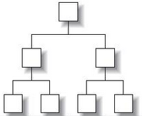


知识图谱的成功应用：现代搜索引擎
展现
Query
SPARQL查询语句
推理
推荐
统计
实体识别
Pattern挖掘
标签消岐
检索系统
排序
检索系统
本体
生成系统
索引生成
索引生成
本体库
知立方数据
结构化数据
半结构化信息抽取
异构数据整合
推理补充数据
重要度计算
半结构化数据
文本数据
实体抽取属性抽取
实体对齐
关系建立
属性值决策

Slide 156
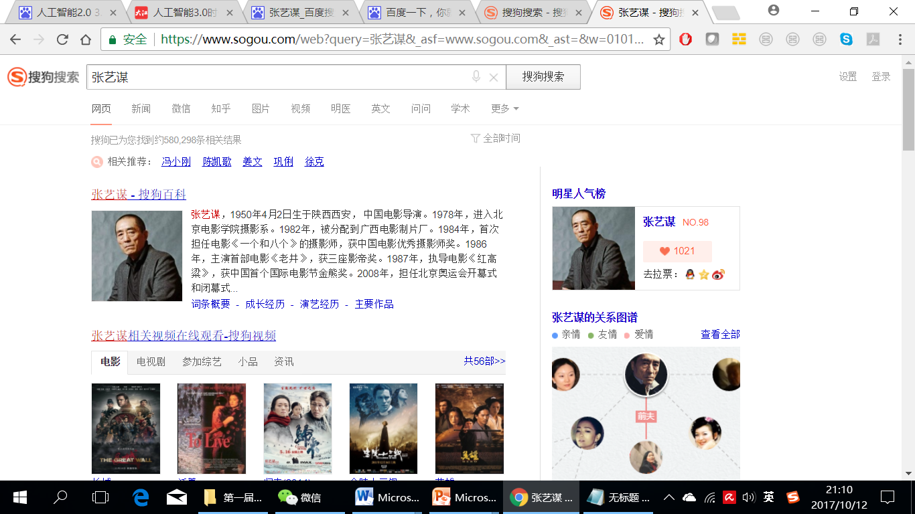
面向知识图谱的Sogou搜索技术

Slide 157
基于人工规则的语义理解
歌手 6万
歌曲 260万
专辑 44万
标签 2000类
#param:singer孙楠
#param:song神话
#predicate:chorusWith
神话是孙楠和谁合唱的
查询神话这首歌曲的演唱者，演唱者要包括孙楠，输出还包括的另外一个演唱者
互联网
各种音乐相关信息
神话是孙楠和谁合唱的？
文法
解析
SPARQL查询语句生成
文法
规则
下载
孙楠和韩红合唱了神话
答案生成
知识库
查询
融合
模板
歌手 6万
歌曲 260万
专辑 44万
标签 2000类
韩红

Slide 158
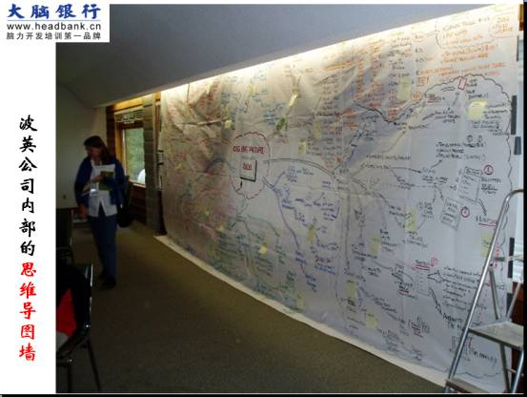
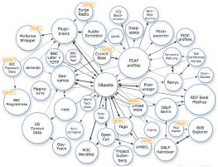
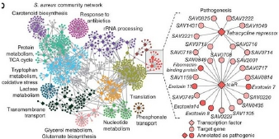
企业知识图谱的建立
从两方面来建设知识图谱体系: 知识实体，算法
Gene Ontology
LOD
企业对知识图谱根据内部数据有大量的业务需求

Slide 159




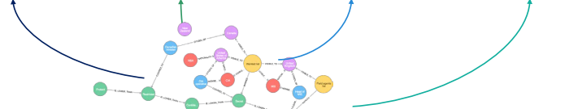




知识图谱助力企业商业智能
语义理解
数据关联探索
业务动态扩展
智能检索与问答
业务需求
技术方案
结构化数据
数据融合
自由扩展数据模式
行业智能问答
非结构化数据计算机难以理解
多元异构数据难以融合
数据模式动态变迁困难
数据使用专业程度过高
数据挑战

Slide 160
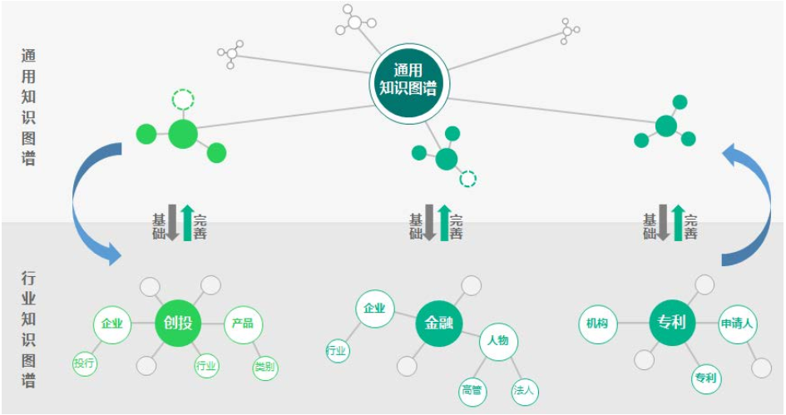
通用知识图谱 + 行业知识图谱
通用知识图谱的广度，行业知识图谱的深度，相互补充，形成更加完善的知识图谱
通用知识图谱中的知识，可以作为行业知识图谱构建的基础；而构建的行业知识图谱，再融合到通用知识图谱中
通用知识图谱
通用知
识图谱
行业知识图谱
创投
专利

Slide 161
知识图谱在工业界还没有形成大规模的应用。即便有部分企业试图往这个方向发展，但很多仍处于调研阶段。主要的原因是很多企业对知识图谱并不了解，或者理解不深。但有一点可以肯定的是，知识图谱在未来几年内必将成为工业界的热门工具。

Slide 162
谢谢指导！

Slide 163
DEC
profit-sharing
part of
sort
GS
manager
participate
plan
ISA
ISA
ISA
ISA
Form
G
M
Subject
P
Object
PL

Slide 164
GS
MAN
ISA
FORM
ISA
S1
G
M
MORTAL
character
GS
CLOUD
ISA
FORM
ISA
S1
G
C
part-of
LINE
color
SILVER
DEC
profit-sharing
unit
character
GS
branch manager
participate in
plan
ISA
FORM
ISA
ISA
ISA
G
m
subject
pin
object
p
S1

